Slide 1
ノンパラメトリック検定
資料：Rによる統計的検定と推定
範囲：第４章（P.97～P.116）
著者：内田 治
著者：西澤 英子
60191008 大石 聖也

Slide 2
正規分布
・平均的な値が最も多く、その値から離れる
・ほど少なくなる
図1．平均300、標準偏差10の正規分布
Notes:
標準偏差：分散（偏差を2乗した値の平均値）の平方根
偏差：各データと平均値の差
データ：270～329（1ずつ足して60個）

Slide 3
尺度
名称 | 説明 | 例
名義尺度 | 他と区別し分類するための名称の ようなもの | 血液型
順序尺度 | 順序・大小に意味があり、間隔には 意味がないもの | 1位・2位・3位
間隔尺度 | メモリが等間隔になっているもので、その間隔に意味があるもの | 西暦
比例尺度 | 0が原点であり、間隔と比例に意味があるもの | 体重
Notes:
順序：足し算、引き算ができない
間隔：1年たったとはいうが、2倍の年がたったとは言わない
比例：間隔との違い、0の値に意味があること、体重が0ならば体重がないことを意味するが、西暦や温度が0でも0は0

Slide 4
多くの検定手法について
・母集団分布が正規分布であることを
・仮定している
→正規分布に従わないデータに適用しても
→信用できない
ノンパラメトリック法
Notes:
・正規分布と仮定して理論を構築
・正規分布か疑わしいデータには、ノンパラメトリック法を適用

Slide 5
ノンパラメトリック法とは
・データに特定の分布を仮定しない解析方法
・の総称
・順位値を解析の対象とする
→もとのデータの分布を問題としない解析
Notes:
・ノンパラメトリック法の中に複数の手法がある
・データの数が少なく母集団の分布を特定できないときや、外れ値が存在しているときなどに有効
・データを順位値に変換→順位値を解析の対象にする
・順位値：データを大小の順で並び替えた時の順位

Slide 6
ノンパラメトリック法の適用場面
1．母集団のデータが正規分布か疑わしい
2．外れ値を含めた解析を行いたい
3．データが順位値である
4．データが順序尺度のデータである
Notes:
・正規分布に従ったデータにも適用可能で、幅広い手法
・3． 1位、2位、3位など
・4． 満足、普通、不満など

Slide 7
ノンパラメトリック法の注意点
・正規分布を仮定した手法に比べ、検出力が
・低下する
・検出力
本当は差がある状態を正しく判定する確率
Notes:
・検出力：十分な差があるなら、ちゃんと差があると判定する確率

Slide 8
ノンパラメトリック法の種類
ノンパラメトリック法 （手法の総称）
ウィルコクスンの順位和検定
ウィルコクスンの符号つき順位検定
ムッド検定
クラスカル-ウォリス検定
フリードマン検定
順位相関係数
Notes:
・ノンパラメトリック法の中に複数の手法がある

Slide 9
平均値に関するt検定の代用
・t検定
2つの独立した標本における平均値の差が
統計学的に意味があるかを判定
ウィルコクスンの順位和検定
Notes:
・2つの母平均に差があるかを判定
・データが正規分布に従っていると仮定できるような状況で用いる

Slide 10
ウィルコクスンの順位和検定
・グループを区別せずに
・データの順位をつける
・グループごとの順位の
・合計を求め、その値の
・差を検討
表1．グループに分けたデータ
A | B
8 | 27
91 | 36
15 | 64
6
4
1
3
5
2
Notes:
・2つのグループのデータが独立に収集された場面で適用できる手法
・AグループとBグループに分けられたデータ

Slide 11
対応のあるt検定の代用
・ウィルコクスンの順位和検定
2つのグループのデータが独立に収集された場面で適用できる手法
ウィルコクスンの符号つき順位検定
Notes:
・データが独立でなく、ペアになって得られているとき、データには対応がある

Slide 12
ウィルコクスンの符号つき順位検定
・対応するデータの差（A-B）の
・絶対値から順位をつける
・順位から検討
表2．1回目（A）と2回目（B）のデータ
A | B
8 | 27
91 | 36
15 | 64
3
|-19|
1
|55|
2
|-49|
Notes:
・データが独立でなく、ペアになって得られているとき、データには対応がある
・数学のテスト：Aが1回目の点数、Bが2回目の点数
・順位の合計（A-Bが正のもののみ）から検討

Slide 13
等分散性のF検定の代用
・F検定
2つの独立した標本において、データが等分散かどうかを検定する手法
ムッド検定
Notes:
・F検定：ばらつきに違いがあるかを検定
・等分散：等しく分散していること。ばらつきが等しいこと。つまり、それぞれの群の分布の形が似ていること。
・ムッド検定：2つのデータが独立に収集された場合に適用できる手法

Slide 14
分散分析の代用
・分散分析
データが正規分布に従い、等分散であるときに、2つ以上の平均値の差を検定する手法
クラスカル‐ウォリス検定
Notes:
・F検定：ばらつきに違いがあるかを検定
・等分散：等しく分散していること。ばらつきが等しいこと。つまり、それぞれの群の分布の形が似ていること。

Slide 15
クラスカル‐ウォリス検定
・適用場面
→ 正規分布だと仮定できない
→ 外れ値があり、等分散が仮定できない
Notes:
・正規分布：
・等分散：等しく分散していること。ばらつきが等しいこと。つまり、それぞれの群の分布の形が似ていること。

Slide 16
二次元配置分散分析の代用
・二次元配置分散分析
分散分析の一種で、比較したい項目の種類が2つあるような場面で用いる手法
フリードマン検定
Notes:
・F検定：ばらつきに違いがあるかを検定
・等分散：等しく分散していること。ばらつきが等しいこと。つまり、それぞれの群の分布の形が似ていること。

Slide 17
フリードマン検定
・適用場面
→ 正規分布、等分散という条件を満たさない
→ 測定値が順位値である
表3．3つの商品を3人の評価者が試食した順位
 | A1 | A2 | A3
評価者1 | 3 | 1 | 2
評価者2 | 3 | 2 | 1
評価者3 | 3 | 1 | 2
Notes:
・比較したい項目：商品、評価者の2つ
・評価者のような因子をブロック因子と言う

Slide 18
相関係数の代用
・相関係数 （ピアソンの相関係数）
2つの変数間の関係の強さを見る統計量
順位相関係数
（スピアマンの順位相関係数
ケンドールの順位相関係数）
Notes:
・相関係数で行われる無相関の検定は、２つの変数のデータがともに正規分布に従うことを前提

Slide 19
順位相関係数
・適用場面
→ 正規分布に従わない
→ 順位値、順序尺度のデータである
・スピアマン、ケンドールで計算方法が違い、
・計算結果も一致しない
Notes:
・相関係数で行われる無相関の検定は、２つの変数のデータがともに正規分布に従うことを前提
・2種類の対応のあるデータを、それぞれ順位に変換し、相関係数を求める

Slide 20
Rのノンパラメトリック検定関数1
手法 | 用途 | 関数
ウィルコクスンの 順位和検定 | t検定の代用 | wilcox.test()
ウィルコクスンの 符号つき順位検定 | 対応のあるt検定の代用 | wilcox.test()
ムッド検定 | F検定の代用 | mood.test()
クラスカル‐ウォリス検定 | 一元配置分散分析の代用 | kruskal.test()
フリードマン検定 | 二次配置分散分析の代用 | friedman.test()
Notes:
・wilcox.test()：引数でpairedというのがあり、それがTならデータに対応があることを意味し、符号つきが実行される。Paired=Fなら、順位和になる。

Slide 21
Rのノンパラメトリック検定関数2
手法 | 用途 | 関数
マクネマー検定 | 割合の違いを検定 | mcnemar.test()
シャピロ‐ウィルク 検定 | 正規分布かを検定 | shapiro.test()
アンサリー‐ブラッドレー検定 | 分散に違いがあるかを検定 | ansari.test()
フリグナー‐キリーン検定 | ばらつきの同等性を検定 | frigner.test()
クェード検定 | 繰り返しのない ブロック化データに 行う検定 | quade.test()
Notes:
・同等性：許容される測定不確かさの範囲内で複数の比べるべき内容が一致する時
・クェード検定：フリードマン検定とは重みのかけ方が違うので、選択的な利用の程度が大きな個体があれば選択性を検出しやすい傾向にある。

Slide 22
マクネマー検定
・2つのグループと2つのカテゴリで、データに
・対応がある場合に、割合の違いを検定する
表4．数学と英語のクロス集計表
英語
 | 好き | 嫌い
好き | 18 | 12
嫌い | 20 | 50
数学
Notes:
クロス集計表：分割表のこと。2つ以上の変数の関係を表す。
目的：英語の好きな割合と数学の割合を検定する

Slide 23
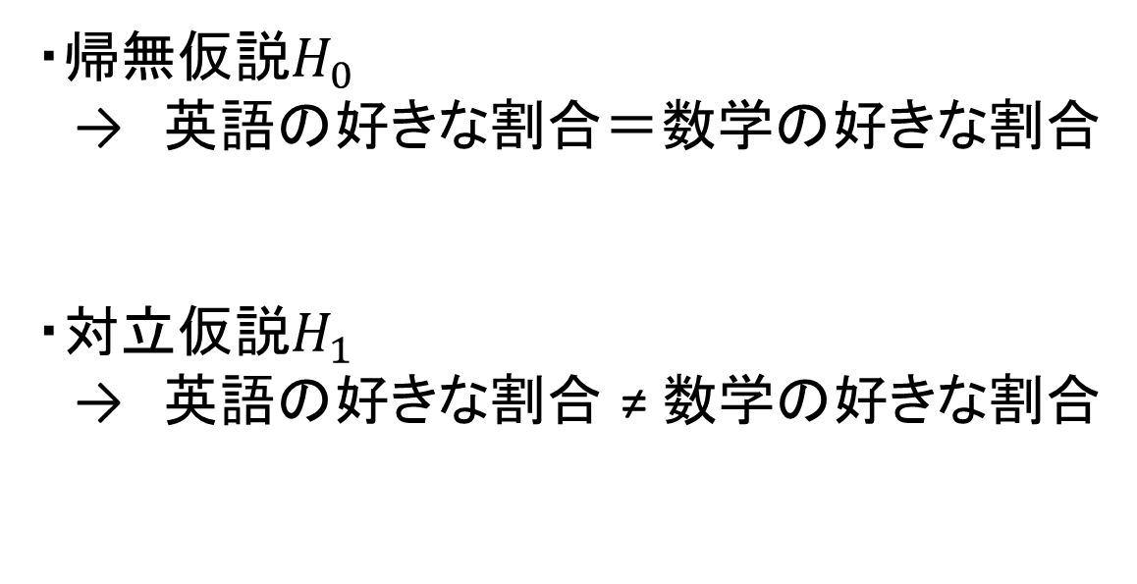
マクネマー検定
・帰無仮説$H_{0}$
→ 英語の好きな割合＝数学の好きな割合
・対立仮説$H_{1}$
→ 英語の好きな割合 ≠ 数学の好きな割合
Notes:
クロス集計表：分割表のこと。2つ以上の変数の関係を表す。

Slide 24
マクネマー検定
・入力
> X <- matrix(c(18,12,20,50), ncol=2, byrow=T)
・検定
> mcnemar.test(X)
Notes:
・引数は、2×2クロス集計表のデータセット名

Slide 25
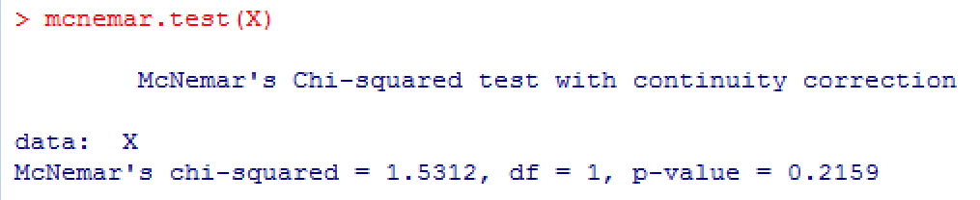
マクネマー検定
・結果
・p-value > 有意水準 = 0.05
有意でない
差があるとはいえない
Notes:
・英語の好きな割合と数学の好きな割合に差があるとはいえない

Slide 26
まとめ
・正規分布か疑わしいデータに対しては、
・ノンパラメトリック検定
・Rには、ノンパラメトリック検定のための関数が
・用意されている
Notes:
・英語の好きな割合と数学の好きな割合に差があるとはいえない

